Slide 1
ANÁLISE DE SENTIMENTOS E
CLASSIFICAÇÃO MULTICLASSE DE TEXTOS
APLICADAS AO CUSTOMER SUCCESS
Vinícius Rodrigues Ferraz
Trabalho de Conclusão de Curso

Slide 2
Microblogging
Postagem de mensagens em tempo real
Twitter
Jaiku
Plurk
Expressam suas opiniões em uma grande variedade de tópicos
Discutem seus problemas
Comentam o que está acontecendo
Contam suas histórias
Expressam sentimentos de produtos ou serviços

Slide 3
Twitter
As pessoas postam tweets
Fotos, vídeos, links e Texto
Postadas no perfil e enviadas aos seguidores
Podem ser pesquisadas na pesquisa do Twitter
API
Web Scraping
Coletar e Armazenar

Slide 4
Customer Success
Fazer com que os clientes tenham o resultado esperado em suas interações com a empresa
Inclui cada uma das etapas que levaram o cliente até o produto ou serviço
Compra
Pagamento
Entrega
Tornar o cliente fiel à empresa
Notes:
Sistemas assimétricos como ElGamal são geralmente mais lentos
é mais rápido criptografar a mensagem, que pode ser grande, com uma cifra simétrica
usar o ElGamal apenas para criptografar a chave simétrica

Slide 5
Customer Success
O Customer Success é uma metodologia de negócios usada para garantir à gestão de determinada companhia que seus clientes estão recebendo aquilo que esperam da empresa (Metha)
Além disso, essa métrica ser usada como estratégia de relacionamento empresa-cliente, que pode, por sua vez, fazer com que determinado cliente se torne fiel à empresa
Um cliente fiel representa resultados diretos em:
Vendas, Marketing e Imagem.
Notes:
Sistemas assimétricos como ElGamal são geralmente mais lentos
é mais rápido criptografar a mensagem, que pode ser grande, com uma cifra simétrica
usar o ElGamal apenas para criptografar a chave simétrica

Slide 6
Proposta
1 - ANÁLISE DE SENTIMENTOS
APLICADA AO CUSTOMER SUCCESS
Análise de Sentimentos
Classificar entre: Positivo, Neutro* e Negativo
Entender a posição da empresa no mercado
O que os clientes estão pensando sobre a empresa ?
Como a empresa está em relação aos concorrentes ?

Slide 7
Proposta
2 - CLASSIFICAÇÃO MULTICLASSE DE TEXTOS
APLICADA AO CUSTOMER SUCCESS
Classificação automática de textos
Classificar os textos entre n classes
Entender a posição da empresa no mercado
Quais áreas mais causam problemas?
Quais áreas podem ser usadas no marketing?

Slide 8
Problema
Empresas utilizam a tecnologia da informação para adquirir Vantagem Competitiva que pode ser dividida em duas áreas: Custo e Diferenciação
Custo:
Custo para realizar todas as atividades de valor relacionadas aos seus concorrentes.
Refere-se à eficiência em termos monetários de seus processos e atividades
Diferenciação:
Capacidade de uma empresa se diferenciar dos concorrentes

Slide 9
Justificativa
Podemos nos utilizar da análise de sentimentos e da classificação multiclasse de textos para obter uma grande carga de informação que pode ajudar os gestores a tomar uma decisão de negócio mais assertiva
Exemplos:
Investimentos em determinada área com problemas
Uso de pontos positivos no marketing

Slide 10
Redes Neurais
As RNAs possuem uma estrutura baseada no sistema nervoso humano, ou biológico. (Rauber)
Estrutura básica consiste em neurônios
Núcleo e corpo
A saída de informação através do axônio
Propagação através das sinapses para os dendritos de outros neurônios.
Os neurônios são interconectados em uma estrutura complexa, formando uma rede de neurônios, a rede neural.

Slide 11
Redes Neurais Artificiais
O perceptron é a mais antiga e mais simples RNA, sendo composta por apenas um único neurônio.
Recebe 𝑛 entradas que são multiplicadas pelos seus pesos correspondentes 𝑤.
O núcleo do neurônio é responsável por fazer uma função de soma 𝐸
O resultado é avaliado por um limiar
excitar ou não a saída correspondente

Slide 12
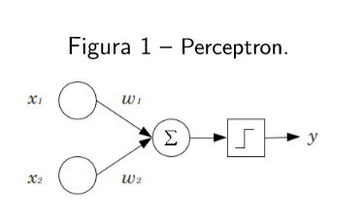

Slide 13
Redes Neurais Recorrentes
A partir da estrutura básica de uma rede neural, é possível criar diversas outras topologias
Combinação de camadas de neurônios interligadas
Camada de entrada
Camadas Ocultas
Camada de Output
Dentre as possíveis topologias, se encontra a estrutura das Redes Neurais Recorrentes (RNN).

Slide 14
Redes Neurais Recorrentes
As RNNs são uma família de redes neurais artificiais especializadas para o processamento de dados sequenciais.
Possuem uma estrutura baseada em ciclos, que permite que levem em consideração o tempo e a sequência dos inputs
O input resulta de uma combinação entre a saída do passo anterior 𝑡−1, com a entrada do passo atual 𝑡
Uma RNN leva em consideração o resultado obtido em um passado recente, o que se assemelha à memória humana.

Slide 15
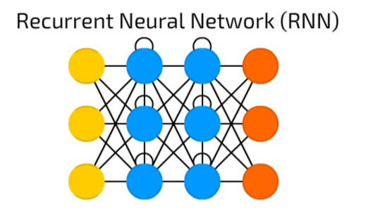
Redes Neurais Recorrentes
As informações sequenciais são preservadas em um estado oculto da RNN, Hidden State.
Persistência da informação durante diversos passos.
Influência nos passos posteriores.

Slide 16
Long Short-Term Memory (LSTM)
Estrutura dividida em portões, gates
Seleção das informações
Estrutura básica:
Possibilidades
Filtro
Esquecimento / Memória
Seleções

Slide 17
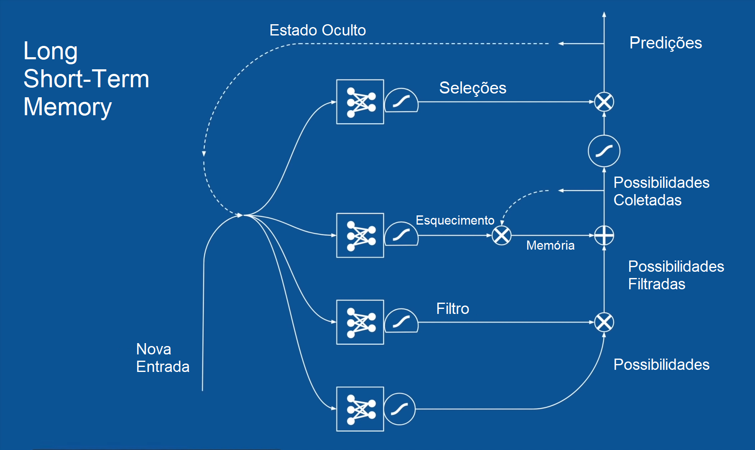
Long Short-Term Memory (LSTM)

Slide 18
Long Short-Term Memory (LSTM)
José viu João.
João viu Pedro.
Pedro viu José..

Slide 19
Long Short-Term Memory (LSTM)
José
João
Pedro
Viu
.

Slide 20
Long Short-Term Memory (LSTM)
José
João
Pedro
Viu
.
José viu João.
João
Viu
- João

Slide 21
Long Short-Term Memory (LSTM)
Viu
José
João
Pedro
Viu
.
Viu
- João
Viu
- João
José viu João.
João
Viu
- João

Slide 22
Long Short-Term Memory (LSTM)
José
Pedro
Viu
Viu
- João
José
Pedro
- João
José
Pedro
João
José viu João.
João viu
José
Pedro
João

Slide 23
Thanks!

